Slide 1
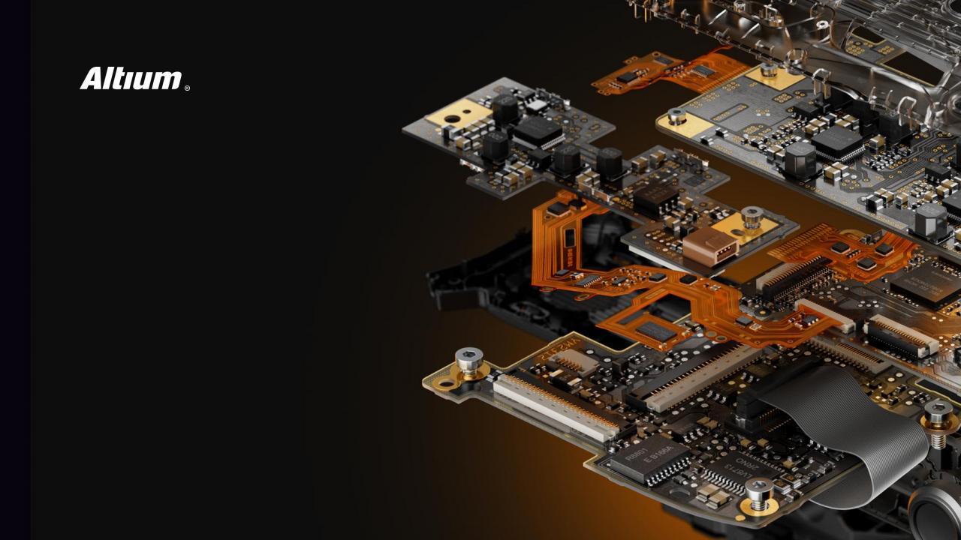
原理图的统一编号设置
JHP 硬件工作室
杜工

